Slide 1

El negocio y sus
clientes
Carlos Castro
Ver el OA en pinturasespecializadas.lumbre.lat
Notes:
Objeto de aprendizaje de Lumbre · Carlos Castro
Enlace: https://pinturasespecializadas.lumbre.lat/object/el-negocio-y-sus-clientes

Slide 2
Acerca de este OA · 1 de 2
Objetivo
Distinguir los tipos de cliente que llegan a la empresa (particular y profesional), conocer la oferta verificada de la casa y entender cuándo una consulta se resuelve en el mostrador y cuándo requiere escalar a un especialista.
Descripción
Primer objeto de la Academia de Pinturas Especializadas: qué vende la casa, quién llega al mostrador y por qué el asesoramiento marca la diferencia. Todos los datos de oferta son verificables en la web de la empresa; los diálogos son ficticios.
El negocio y sus clientes
2 / 47
Notes:
Enlace al OA: https://pinturasespecializadas.lumbre.lat/object/el-negocio-y-sus-clientes

Slide 3
Acerca de este OA · 2 de 2
Autoría: Carlos Castro
Etiquetas: mostrador · referencias · clientes · oferta · escalamiento
El negocio y sus clientes
3 / 47
Notes:
Continuación de «Acerca de este OA» (2 de 2).

Slide 4

El negocio y sus clientes
Pinturas Especializadas: cuatro tiendas en el litoral mediterráneo con oferta de pinturas, decoración, madera, impermeabilización, accesorios, manualidades y náutica.
Ver imagen original en el OA
Notes:
Imagen del OA: assets/cover.jpg
Texto alternativo: Tienda de pinturas con estanterías de productos
Pie: Pinturas Especializadas: cuatro tiendas en el litoral mediterráneo con oferta de pinturas, decoración, madera, impermeabilización, accesorios, manualidades y náutica.
Enlace: https://pinturasespecializadas.lumbre.lat/object/el-negocio-y-sus-clientes

Slide 5
El negocio y sus clientes · 1 de 3
Pinturas Especializadas tiene cuatro tiendas en el litoral mediterráneo: Tienda Centro, Tienda Polígono, Tienda Costa y Tienda Este. La oferta verificada en su web incluye pinturas, decoración, madera, impermeabilización, accesorios, manualidades y náutica, además de preparación de colores y asesoramiento.
El negocio y sus clientes
5 / 47

Slide 6
El negocio y sus clientes · 2 de 3
Al mostrador llegan dos tipos de cliente muy distintos: el particular (que viene con una idea, una foto o una necesidad sin traducir) y el profesional (que llega con una referencia, un plazo y un precio en la cabeza). Ambos merecen la misma atención, pero se atienden con lenguajes y profundidades distintas.
Este objeto enseña qué se vende, quién llega y qué puedes resolver tú frente a lo que requiere un especialista. Los ejemplos son ficticios.
El negocio y sus clientes
6 / 47
Notes:
Continuación de «El negocio y sus clientes» (2 de 3).

Slide 7
El negocio y sus clientes · 3 de 3
Dependencia interna pendiente
La distribución real de ventas por tienda, los perfiles prioritarios de cada centro y las reglas de escalamiento son datos internos que deben validar los dueños (plan §5.3). Este objeto enseña con la información pública de la web y criterios generales verificables.
El negocio y sus clientes
7 / 47
Notes:
Continuación de «El negocio y sus clientes» (3 de 3).

Slide 8
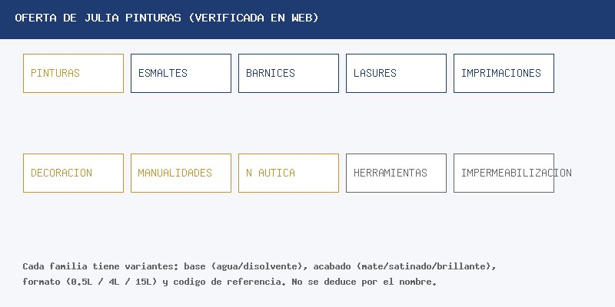
1 · Qué vende la empresa (verificado en web)
Familias de producto ofrecidas. Cada una tiene variantes de base, acabado, formato y código. No se deduce por el nombre.
Ver imagen original en el OA
Notes:
Imagen del OA: assets/fig-oferta.jpg
Texto alternativo: Mapa de familias de producto: pinturas, esmaltes, barnices, lasures, imprimaciones, decoración, manualidades, náutica, herramientas, impermeabilización
Pie: Familias de producto ofrecidas. Cada una tiene variantes de base, acabado, formato y código. No se deduce por el nombre.
Enlace: https://pinturasespecializadas.lumbre.lat/object/el-negocio-y-sus-clientes

Slide 9
Familias principales y qué las distingue · 1 de 2
Familia | Base | Uso típico | Ejemplo de variante
Pintura plástica | Agua | Paredes y techos interiores | Mate, satinado, anticondensación
Esmalte | Agua o disolvente | Madera y metal | Brillante, satinado, antioxidante
Barniz | Disolvente | Madera interior | Mate, brillante, marino
Lasur | Disolvente | Madera exterior | Incoloro, pigmentado, poro abierto
El negocio y sus clientes
9 / 47
Notes:
Tabla del OA: Familias principales y qué las distingue
Enlace: https://pinturasespecializadas.lumbre.lat/object/el-negocio-y-sus-clientes

Slide 10
Familias principales y qué las distingue · 2 de 2
Familia | Base | Uso típico | Ejemplo de variante
Imprimación | Agua o disolvente | Preparación del soporte | Selladora, antioxidante, multiadherencia
El negocio y sus clientes
10 / 47
Notes:
Tabla del OA: Familias principales y qué las distingue
Enlace: https://pinturasespecializadas.lumbre.lat/object/el-negocio-y-sus-clientes

Slide 11
1 · Qué vende la empresa (verificado en web)
Cada familia tiene variantes por base (agua o disolvente), acabado (mate, satinado, brillante), formato (0,5 L, 4 L, 15 L) y código de referencia. No se deduce por el nombre: «el blanco de siempre» no es una referencia, es un dato del historial del cliente que hay que confirmar.
La web de la empresa anuncia también secciones de decoración, manualidades, náutica e impermeabilización. Cada una tiene sus propios productos y fichas técnicas. No se recomienda por parecido ni por lo que «suena bien»: se lee la ficha técnica y se comprueba.
El negocio y sus clientes
11 / 47

Slide 12
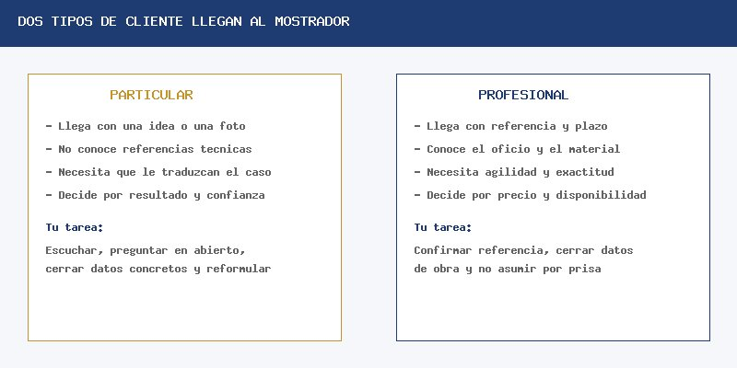
2 · Los dos tipos de cliente
Particular y profesional llegan al mismo mostrador. La entrevista cambia el lenguaje y la profundidad, no el respeto.
Ver imagen original en el OA
Notes:
Imagen del OA: assets/fig-tipos-cliente.jpg
Texto alternativo: Diagrama comparativo: particular (llega con idea, no conoce referencias, necesita traducción) vs profesional (llega con referencia y plazo, necesita agilidad)
Pie: Particular y profesional llegan al mismo mostrador. La entrevista cambia el lenguaje y la profundidad, no el respeto.
Enlace: https://pinturasespecializadas.lumbre.lat/object/el-negocio-y-sus-clientes

Slide 13
Sección
2 · Los dos tipos de cliente · Caso ficticio 1: particular con una foto del móvil · Paso 1 de 4
Lo que dice
«Quiero pintar el salón, tengo esta foto de un tono beigecito pero no sé cómo se llama».
El negocio y sus clientes
13 / 47
Notes:
Recorrido: Caso ficticio 1: particular con una foto del móvil
Paso 1 de 4: Lo que dice
Texto del paso: «Quiero pintar el salón, tengo esta foto de un tono beigecito pero no sé cómo se llama».
Enlace: https://pinturasespecializadas.lumbre.lat/object/el-negocio-y-sus-clientes

Slide 14
Sección
2 · Los dos tipos de cliente · Caso ficticio 1: particular con una foto del móvil · Paso 2 de 4
Lo que tú sabes
Es un particular: no conoce referencias, decide por resultado y confianza. Necesita que le traduzcas el caso.
El negocio y sus clientes
14 / 47
Notes:
Recorrido: Caso ficticio 1: particular con una foto del móvil
Paso 2 de 4: Lo que tú sabes
Texto del paso: Es un particular: no conoce referencias, decide por resultado y confianza. Necesita que le traduzcas el caso.
Enlace: https://pinturasespecializadas.lumbre.lat/object/el-negocio-y-sus-clientes

Slide 15
Sección
2 · Los dos tipos de cliente · Caso ficticio 1: particular con una foto del móvil · Paso 3 de 4
Lo que haces
Escuchas, preguntas qué quiere conseguir (un salón más cálido, disimular manchas), sobre qué hay ahora (pladur, gotelé, pintura plástica antigua), cuánto mide y para cuándo lo necesita. No sueltas un producto en los primeros 90 segundos.
El negocio y sus clientes
15 / 47
Notes:
Recorrido: Caso ficticio 1: particular con una foto del móvil
Paso 3 de 4: Lo que haces
Texto del paso: Escuchas, preguntas qué quiere conseguir (un salón más cálido, disimular manchas), sobre qué hay ahora (pladur, gotelé, pintura plástica antigua), cuánto mide y para cuándo lo necesita. No sueltas un producto en los primeros 90 segundos.
Enlace: https://pinturasespecializadas.lumbre.lat/object/el-negocio-y-sus-clientes

Slide 16
Sección
2 · Los dos tipos de cliente · Caso ficticio 1: particular con una foto del móvil · Paso 4 de 4
Lo que NO haces
No dices «coge este bote que va de maravilla». No prometes que el color quedará igual que en la foto. No afirmas rendimiento sin la ficha técnica delante.
El negocio y sus clientes
16 / 47
Notes:
Recorrido: Caso ficticio 1: particular con una foto del móvil
Paso 4 de 4: Lo que NO haces
Texto del paso: No dices «coge este bote que va de maravilla». No prometes que el color quedará igual que en la foto. No afirmas rendimiento sin la ficha técnica delante.
Enlace: https://pinturasespecializadas.lumbre.lat/object/el-negocio-y-sus-clientes

Slide 17
2 · Los dos tipos de cliente · Caso ficticio 2: pintor con prisa · Paso 1 de 4
Lo que dice
«Necesito 4 cubos de 15 de blanca mate para un portal, entro mañana a las 7».
El negocio y sus clientes
17 / 47
Notes:
Recorrido: Caso ficticio 2: pintor con prisa
Paso 1 de 4: Lo que dice
Texto del paso: «Necesito 4 cubos de 15 de blanca mate para un portal, entro mañana a las 7».
Enlace: https://pinturasespecializadas.lumbre.lat/object/el-negocio-y-sus-clientes

Slide 18
2 · Los dos tipos de cliente · Caso ficticio 2: pintor con prisa · Paso 2 de 4
Lo que tú sabes
Es un profesional: conoce el oficio, tiene un plazo real y necesita agilidad. No necesita que le expliques qué es un soporte.
El negocio y sus clientes
18 / 47
Notes:
Recorrido: Caso ficticio 2: pintor con prisa
Paso 2 de 4: Lo que tú sabes
Texto del paso: Es un profesional: conoce el oficio, tiene un plazo real y necesita agilidad. No necesita que le expliques qué es un soporte.
Enlace: https://pinturasespecializadas.lumbre.lat/object/el-negocio-y-sus-clientes

Slide 19
2 · Los dos tipos de cliente · Caso ficticio 2: pintor con prisa · Paso 3 de 4
Lo que haces
Confirmas la referencia (¿la de la última factura o la del portal anterior?), compruebas existencias, cierras el formato (15 L), verificas si es para yeso nuevo o repintado, y le dices qué puedes afirmar y qué no.
El negocio y sus clientes
19 / 47
Notes:
Recorrido: Caso ficticio 2: pintor con prisa
Paso 3 de 4: Lo que haces
Texto del paso: Confirmas la referencia (¿la de la última factura o la del portal anterior?), compruebas existencias, cierras el formato (15 L), verificas si es para yeso nuevo o repintado, y le dices qué puedes afirmar y qué no.
Enlace: https://pinturasespecializadas.lumbre.lat/object/el-negocio-y-sus-clientes

Slide 20
2 · Los dos tipos de cliente · Caso ficticio 2: pintor con prisa · Paso 4 de 4
Lo que NO haces
No le explicas qué es una pintura plástica. No le dices «seguro que hay» sin comprobarlo. No prometes una hora de preparación sin verificar.
El negocio y sus clientes
20 / 47
Notes:
Recorrido: Caso ficticio 2: pintor con prisa
Paso 4 de 4: Lo que NO haces
Texto del paso: No le explicas qué es una pintura plástica. No le dices «seguro que hay» sin comprobarlo. No prometes una hora de preparación sin verificar.
Enlace: https://pinturasespecializadas.lumbre.lat/object/el-negocio-y-sus-clientes

Slide 21
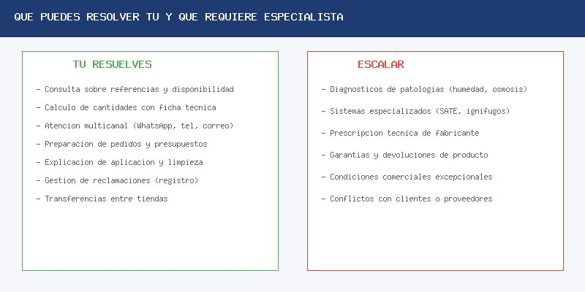
3 · Qué resuelves tú y qué requiere especialista
El escalamiento no es debilidad: es proteger al cliente y a la tienda de afirmar algo que no se puede sostener.
Ver imagen original en el OA
Notes:
Imagen del OA: assets/fig-escalamiento.jpg
Texto alternativo: Dos columnas: lo que resuelves tú (consultas, cálculos, pedidos, atención multicanal) y lo que requiere escalar (diagnósticos, sistemas especializados, garantías)
Pie: El escalamiento no es debilidad: es proteger al cliente y a la tienda de afirmar algo que no se puede sostener.
Enlace: https://pinturasespecializadas.lumbre.lat/object/el-negocio-y-sus-clientes

Slide 22
3 · Qué resuelves tú y qué requiere especialista · 1 de 2
Tú resuelves: consultas sobre referencias y disponibilidad, cálculo de cantidades con ficha técnica, atención multicanal, preparación de pedidos y presupuestos, explicación de aplicación y limpieza, registro de reclamaciones y transferencias entre tiendas.
Escalas: diagnósticos de patologías (humedad, ósmosis), sistemas especializados (SATE, ignifugos), prescripción técnica de fabricante, garantías y devoluciones, condiciones comerciales excepcionales y conflictos.
El negocio y sus clientes
22 / 47

Slide 23
3 · Qué resuelves tú y qué requiere especialista · 2 de 2
Escalar no es perder al cliente: es decirle «esto lo ve mi compañero que sabe más que yo, te lo presento». La confianza se gana siendo honesto sobre lo que sabes y lo que no.
La frase que salva un caso
«Esto no lo puedo afirmar yo desde aquí, pero te lo miro con el responsable y te respondo en una hora.» Es mejor que cualquier promesa que no puedas sostener.
El negocio y sus clientes
23 / 47
Notes:
Continuación de «3 · Qué resuelves tú y qué requiere especialista» (2 de 2).

Slide 24
Actividad 1 · Opción múltiple
Sección: Pon a prueba lo que sabes
Un cliente dice «quiero dos botes del blanco de siempre». ¿Qué haces?
A) Darle el blanco más vendido de la tienda
B) Buscar en el historial del cliente la referencia exacta y confirmarla por escrito
C) Decirle que traiga el bote vacío para ver el color
D) Venderle dos botes y ya está
El negocio y sus clientes
24 / 47
Notes:
Solución: B) Buscar en el historial del cliente la referencia exacta y confirmarla por escrito
Explicación: «El de siempre» es un dato del historial, no de tu memoria. Se busca en el registro y se confirma por escrito.
Evidencia: Sección 2 del objeto: convertir «el de siempre» en referencia confirmable.
Enlace al OA: https://pinturasespecializadas.lumbre.lat/object/el-negocio-y-sus-clientes

Slide 25
Actividad 2 · Verdadero o falso
Sección: Pon a prueba lo que sabes
Un pintor profesional no necesita que le preguntes nada porque ya sabe lo que quiere.
A) Verdadero
B) Falso
El negocio y sus clientes
25 / 47
Notes:
Solución: Falso
Explicación: El profesional necesita agilidad, no un interrogatorio, pero los datos de obra se cierran igual.
Evidencia: Sección 2: la entrevista cambia el lenguaje, no los datos que hay que verificar.
Enlace al OA: https://pinturasespecializadas.lumbre.lat/object/el-negocio-y-sus-clientes

Slide 26
Actividad 3 · Relacionar · 1 de 2
Sección: Pon a prueba lo que sabes
Une cada consulta con quién la resuelve.
Columna A
1. «¿Cuántos botes necesito para 40 m²?»
2. «Tengo una humedad que crece en la pared del garaje»
3. «¿Tienen esmalte satinado blanco en 4 L?»
4. «Necesito un sistema ignífugo para local de pública concurrencia»
Columna B
A) Escalar (diagnóstico de patología)
B) Tú resuelves (consulta de disponibilidad)
El negocio y sus clientes
26 / 47
Notes:
Solución: «¿Cuántos botes necesito para 40 m²?» → Tú resuelves (con ficha técnica)
«Tengo una humedad que crece en la pared del garaje» → Escalar (diagnóstico de patología)
«¿Tienen esmalte satinado blanco en 4 L?» → Tú resuelves (consulta de disponibilidad)
«Necesito un sistema ignífugo para local de pública concurrencia» → Escalar (prescripción especializada)
Evidencia: Sección 3: casos que requieren especialista.
Enlace al OA: https://pinturasespecializadas.lumbre.lat/object/el-negocio-y-sus-clientes

Slide 27
Actividad 3 · Relacionar · 2 de 2
C) Escalar (prescripción especializada)
D) Tú resuelves (con ficha técnica)
El negocio y sus clientes
27 / 47
Notes:
Continuación de «Actividad 3 · Relacionar» (2 de 2).

Slide 28
Actividad 4 · Detective de errores
Sección: Pon a prueba lo que sabes
Un compañero atiende a una clienta. Marca las frases incorrectas.
A) «Cuéntame el caso entero y luego vemos qué hace falta»
B) «Con el blanco ese que tenemos queda perfecto, cójelo»
C) «No sé qué hay puesto debajo, tráeme una foto del borde»
D) «Eso de la humedad se quita pintando con una antimanchas»
E) «Lo miro con el responsable y te respondo en una hora»
El negocio y sus clientes
28 / 47
Notes:
Solución: B) «Con el blanco ese que tenemos queda perfecto, cójelo»
Explicación: Recomendar sin cerrar datos es el error más caro. Prometer resolver una humedad con pintura es afirmar algo insostenible.
Evidencia: Secciones 2 y 3: no prometer sin comprobar y escalar diagnósticos.
Enlace al OA: https://pinturasespecializadas.lumbre.lat/object/el-negocio-y-sus-clientes

Slide 29
Actividad 5 · Clasificar · 1 de 2
Sección: Pon a prueba lo que sabes
Clasifica cada acción según el tipo de cliente.
Categorías
• Particular
• Profesional
• Ambos
1. Necesita que le traduzcas el caso a referencias
2. Llega con un plazo de obra y una referencia
3. Hay que escuchar el relato completo antes de preguntar
El negocio y sus clientes
29 / 47
Notes:
Solución: 1. Necesita que le traduzcas el caso a referencias → Particular
2. Llega con un plazo de obra y una referencia → Profesional
3. Hay que escuchar el relato completo antes de preguntar → Ambos
4. Se ofende si le explicas lo que ya sabe → Profesional
5. Decide por confianza y resultado → Particular
6. Hay que confirmarle los datos de obra en voz alta → Ambos
Evidencia: Sección 2: diferencias y commonalities entre particular y profesional.
Enlace al OA: https://pinturasespecializadas.lumbre.lat/object/el-negocio-y-sus-clientes

Slide 30
Actividad 5 · Clasificar · 2 de 2
4. Se ofende si le explicas lo que ya sabe
5. Decide por confianza y resultado
6. Hay que confirmarle los datos de obra en voz alta
Clasifica cada elemento en una de las categorías.
El negocio y sus clientes
30 / 47
Notes:
Continuación de «Actividad 5 · Clasificar» (2 de 2).

Slide 31
Actividad 6 · Completar la frase
Sección: Pon a prueba lo que sabes
Completa: la empresa tiene ___ tiendas en el litoral mediterráneo. La oferta incluye pinturas, decoración, madera, impermeabilización, accesorios, manualidades y ___. Al mostrador llegan dos tipos de cliente: ___ y ___. Lo que no puedes afirmar desde el mostrador, se ___.
El negocio y sus clientes
31 / 47
Notes:
Solución: cuatro · náutica · particular · profesional · escala
Explicación: Datos verificables en la web de la empresa y criterios generales.
Evidencia: Secciones 1, 2 y 3 del objeto.
Enlace al OA: https://pinturasespecializadas.lumbre.lat/object/el-negocio-y-sus-clientes

Slide 32
Pon a prueba lo que sabes · Memoria: familias y usos
Cara A | Cara B
Pintura plástica | Paredes y techos interiores
Esmalte | Madera y metal
Barniz | Madera interior
Lasur | Madera exterior
Imprimación | Preparación del soporte
El negocio y sus clientes
32 / 47
Notes:
Tabla del OA: Pon a prueba lo que sabes · Memoria: familias y usos
Enlace: https://pinturasespecializadas.lumbre.lat/object/el-negocio-y-sus-clientes

Slide 33
Pon a prueba lo que sabes · Memoria: familias y usos · Cómo practicar
Este es el contenido estático del juego. Para emparejar las cartas y practicar la interacción, abre el OA.
Abrir el juego en el OA
El negocio y sus clientes
33 / 47
Notes:
Juego de memoria: Pon a prueba lo que sabes · Memoria: familias y usos
Enlace: https://pinturasespecializadas.lumbre.lat/object/el-negocio-y-sus-clientes

Slide 34
Pon a prueba lo que sabes · Tarjetas rápidas del negocio · Tarjeta 1 de 5
Pregunta
¿Cuántas tiendas tiene la empresa?
El negocio y sus clientes
34 / 47
Notes:
Anverso: ¿Cuántas tiendas tiene la empresa?
Reverso: Cuatro: Tienda Centro, Tienda Polígono, Tienda Costa y Tienda Este.
Enlace: https://pinturasespecializadas.lumbre.lat/object/el-negocio-y-sus-clientes

Slide 35
Sección
Pon a prueba lo que sabes · Tarjetas rápidas del negocio · Tarjeta 1 de 5 · Respuesta
Respuesta
Cuatro: Tienda Centro, Tienda Polígono, Tienda Costa y Tienda Este.
El negocio y sus clientes
35 / 47
Notes:
Respuesta de la tarjeta 1.

Slide 36
Pon a prueba lo que sabes · Tarjetas rápidas del negocio · Tarjeta 2 de 5
Pregunta
¿Qué es «el blanco de siempre»?
El negocio y sus clientes
36 / 47
Notes:
Anverso: ¿Qué es «el blanco de siempre»?
Reverso: Un dato del historial del cliente, no una referencia. Se confirma por escrito.
Enlace: https://pinturasespecializadas.lumbre.lat/object/el-negocio-y-sus-clientes

Slide 37
Sección
Pon a prueba lo que sabes · Tarjetas rápidas del negocio · Tarjeta 2 de 5 · Respuesta
Respuesta
Un dato del historial del cliente, no una referencia. Se confirma por escrito.
El negocio y sus clientes
37 / 47
Notes:
Respuesta de la tarjeta 2.

Slide 38
Pon a prueba lo que sabes · Tarjetas rápidas del negocio · Tarjeta 3 de 5
Pregunta
¿Cuándo escalas?
El negocio y sus clientes
38 / 47
Notes:
Anverso: ¿Cuándo escalas?
Reverso: Diagnósticos, sistemas especializados, garantías, condiciones excepcionales y conflictos.
Enlace: https://pinturasespecializadas.lumbre.lat/object/el-negocio-y-sus-clientes

Slide 39
Sección
Pon a prueba lo que sabes · Tarjetas rápidas del negocio · Tarjeta 3 de 5 · Respuesta
Respuesta
Diagnósticos, sistemas especializados, garantías, condiciones excepcionales y conflictos.
El negocio y sus clientes
39 / 47
Notes:
Respuesta de la tarjeta 3.

Slide 40
Pon a prueba lo que sabes · Tarjetas rápidas del negocio · Tarjeta 4 de 5
Pregunta
¿Se puede recomendar por parecido?
El negocio y sus clientes
40 / 47
Notes:
Anverso: ¿Se puede recomendar por parecido?
Reverso: No. Se lee la ficha técnica y se comprueba la referencia.
Enlace: https://pinturasespecializadas.lumbre.lat/object/el-negocio-y-sus-clientes

Slide 41
Sección
Pon a prueba lo que sabes · Tarjetas rápidas del negocio · Tarjeta 4 de 5 · Respuesta
Respuesta
No. Se lee la ficha técnica y se comprueba la referencia.
El negocio y sus clientes
41 / 47
Notes:
Respuesta de la tarjeta 4.

Slide 42
Pon a prueba lo que sabes · Tarjetas rápidas del negocio · Tarjeta 5 de 5
Pregunta
¿Qué diferencia al particular del profesional?
El negocio y sus clientes
42 / 47
Notes:
Anverso: ¿Qué diferencia al particular del profesional?
Reverso: El particular decide por confianza; el profesional, por referencia y plazo. El respeto es el mismo.
Enlace: https://pinturasespecializadas.lumbre.lat/object/el-negocio-y-sus-clientes

Slide 43
Sección
Pon a prueba lo que sabes · Tarjetas rápidas del negocio · Tarjeta 5 de 5 · Respuesta
Respuesta
El particular decide por confianza; el profesional, por referencia y plazo. El respeto es el mismo.
El negocio y sus clientes
43 / 47
Notes:
Respuesta de la tarjeta 5.

Slide 44
Actividad 7 · Reflexión
Sección: Pon a prueba lo que sabes
Escribe en 3 líneas cómo atenderías a un cliente que entra diciendo «necesito algo para que no se me moje la pared del sótano». ¿Qué preguntas harías? ¿Qué no prometerías? ¿Cuándo escalarías?
Pista: No prometas que una pintura resuelve la humedad. Pregunta qué hay puesto, si hay filtración o condensación, y escala si no puedes afirmarlo con datos.
Pregunta abierta · las respuestas personales no se incluyen en esta exportación.
El negocio y sus clientes
44 / 47
Notes:
Reflexión del OA: Escribe en 3 líneas cómo atenderías a un cliente que entra diciendo «necesito algo para que no se me moje la pared del sótano». ¿Qué preguntas harías? ¿Qué no prometerías? ¿Cuándo escalarías?
No se exportan respuestas personales.
Enlace: https://pinturasespecializadas.lumbre.lat/object/el-negocio-y-sus-clientes

Slide 45
Para dominar este tema
•
la empresa tiene cuatro tiendas en el litoral mediterráneo con oferta verificada en su web.
•
Cada familia de producto tiene variantes que no se deducen por el nombre.
•
El particular necesita traducción; el profesional, agilidad. El respeto es el mismo.
•
«El de siempre» se confirma con el historial, no con la memoria.
•
Escalar no es perder al cliente: es protegerlo de una afirmación insostenible.
El negocio y sus clientes
45 / 47

Slide 46
Chequeo: el negocio y sus clientes · 1 de 2
Criterio de avance
Se considera superado con al menos 70% de acierto agregado en las actividades cubiertas.
Actividades cubiertas
• Opción múltiple · ex-mcq1
• Verdadero o falso · ex-tf1
• Relacionar · ex-match1
• Detective de errores · ex-det1
• Clasificar · ex-sort1
El negocio y sus clientes
46 / 47
Notes:
Compuerta de avance: Chequeo: el negocio y sus clientes
Umbral declarado: 70%.
No se incluyen puntuaciones de ninguna sesión ni respuestas personales.
Enlace: https://pinturasespecializadas.lumbre.lat/object/el-negocio-y-sus-clientes

Slide 47
Chequeo: el negocio y sus clientes · 2 de 2
• Completar la frase · ex-fill1
Al superar: Bien: distingues los tipos de cliente, conoces la oferta y sabes cuándo escalar. Ahora practica con dos casos reales bajo supervisión.
Si aún no se alcanza: Repasa: la oferta de la empresa (familias y variantes), la diferencia entre particular y profesional, y los casos que requieren escalamiento.
El negocio y sus clientes
47 / 47
Notes:
Continuación de «Chequeo: el negocio y sus clientes» (2 de 2).

